Slide 1
Materiali didattici​
STEP 3: PIANO D’AZIONE​
M. Giannakopoulou

Slide 2
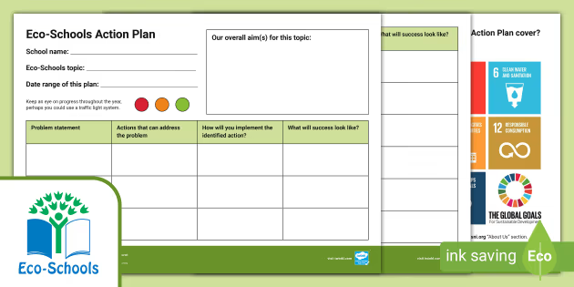
Che cos’è un piano d’azione?​
È il fulcro del lavoro delle Eco-Scuole e dovrebbe essere sviluppato utilizzando i risultati del tuo Audit di Sostenibilità. Aiuterà l’Eco-Comitato a stabilire le priorità, implementare soluzioni e creare obiettivi SMART che coinvolgeranno l'intera comunità scolastica.​
https://www.ecoschools.global/seven-steps-methodology

Slide 3
Quali sono gli steps da seguire per creare un piano d’azione?​
Utilizza l'Audit di Sostenibilità per identificare le aree prioritarie nella tua scuola. Per mantenerlo gestibile, ti suggeriamo di concentrarti su non più di tre temi alla volta. In questa fase, l’Eco-Comitato dovrebbe analizzare i risultati e identificare le aree chiave in cui la scuola sta ottenendo buoni risultati, le aree che necessitano di miglioramento e stabilire priorità basate sull'audit. ​
Crea un piano d’azione per risolvere o migliorare tali problemi. Dovrebbe includere: i compiti necessari, le persone responsabili e il programma temporale per le azioni al fine di raggiungere i tuoi obiettivi. ​
Rendi il tuo piano d'azione SMART (specifico, misurabile, raggiungibile, realistico e tempestivo).​

Slide 4
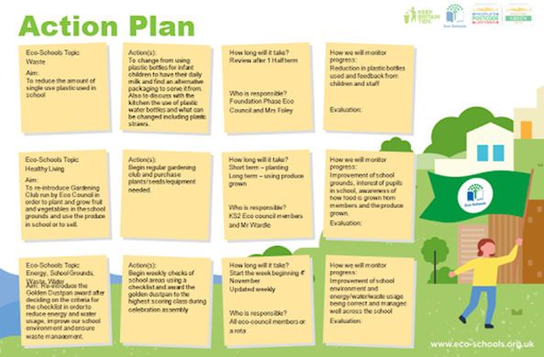
Quali sono gli steps da seguire per creare un piano d’azione?​
4. Come per ogni aspetto del processo delle Eco-Scuole, gli alunni dovrebbero essere coinvolti il più possibile nella redazione del piano d’azione. Ad esempio, possono:​
assumere ruoli di leadership o creare gruppi più piccoli e delegare responsabilità a più persone​
suggerire soluzioni e votare la migliore​
avviare una campagna di sensibilizzazione e progettare le attività che devono essere implementate​
organizzare celebrazioni o premiazioni riguardanti il piano d’azione.​

Slide 5
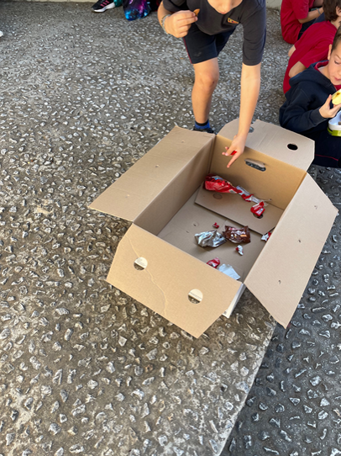
Mettiamo in pratica la teoria​
Risolvere i problemi ambientali attraverso la Bioeconomia dovrebbe certamente essere una parte fondamentale dei piani d'azione di tutte le scuole. Analizziamo i seguenti risultati sulla gestione dei rifiuti in una scuola di Atene con studenti di seconda elementare e vediamo come possono informare il nostro piano d'azione. Gli studenti hanno raccolto i rifiuti in una scatola, li hanno raggruppati e registrati in una checklist.​
Tipo di rifiuto​ | Martedì​ | Mercoledì​ | Giovedì ​ | Venerdì​
Carta stagnola​ | 1 | 6 | 2 | 1
Cartone del succo​ | 1 | 1 | 2 | 1
Sacchetti di carta​ | 1 | 2 |  | 1
Tovaglioli​ | 4 | 2 | 4 | 1
Cartone del cioccolato​ Carta del cioccolato​ | 1 5
Carta delle caramelle​ | 1
Involucro di plastica​ | 1 | 1 | 1 | 3
Grande sacchetto di plastica​ |  | 2
Scatola delle barrette ai cereali​ |  | 1 |  | 1
Bottiglia di plastica​ |  |  | 1 | 1
Cannuccie​ |  |  | 2

Slide 6
Mettiamo in pratica la teoria​
L’Eco-Comitato ha realizzato che:​
gli studenti non riciclavano i pacchetti dei loro snack perché i contenitori per la raccolta differenziata erano troppo lontani dall'area ricreativa​
gli studenti utilizzavano tantissimi imballaggi extra e sacchetti di plastica per portare gli snack a scuola​
gli studenti gettavano le bucce di banana e di mela nel cestino della spazzatura invece che nel contenitore per il compost.​
Dopo aver studiato i risultati, l’Eco-Comitato ha deciso le priorità e formato tre sottogruppi con obiettivi specifici e un piano d'azione: ​
Parlare con il Dirigente Scolastico riguardo ai punti in cui sono stati collocati i contenitori per la raccolta differenziata e trovare una soluzione​
Informare gli studenti riguardo alle alternative bio-based per imballare gli snack e ai sacchetti bio-based, affinché smettano di usare sacchetti di plastica​
Avviare una campagna e persuadere gli studenti a gettare le bucce della frutta nel contenitore per il compost.​bin.

Slide 7
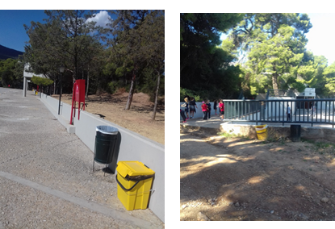
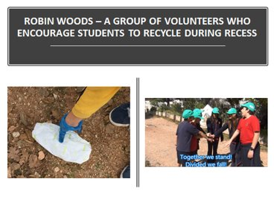
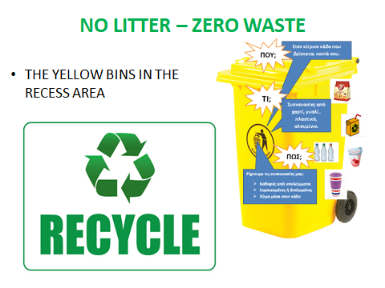
Mettiamo in pratica la teoria​
Nel piano d’azione specifico sulla gestione dei rifiuti, dove è stato suggerito un programma di riciclaggio come possibile soluzione, l’Eco-Comitato era composto da 15 studenti, dal Dirigente Scolastico, da un rappresentante dei genitori e dal tecnico della scuola. Essi:​
hanno condotto una ricerca sul miglior punto in cui posizionare i contenitori​
hanno organizzato la loro collocazione in tutta la scuola​
hanno creato manifesti informativi e una campagna di sensibilizzazione su cosa può essere riciclato​
hanno formato un gruppo di volontari, i “Robin Woods”, che si sono alternati nel monitorare i contenitori, garantendo un uso corretto, incoraggiando il riciclaggio e segnalando eventuali problemi.

Slide 8
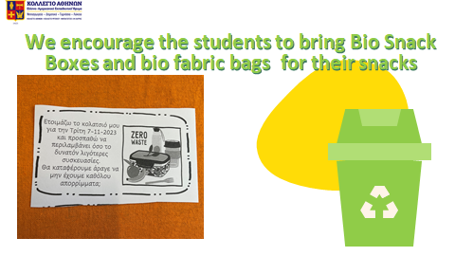
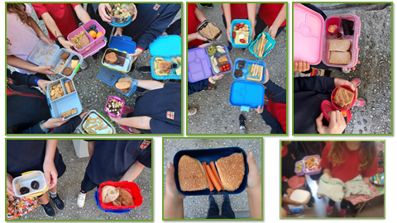
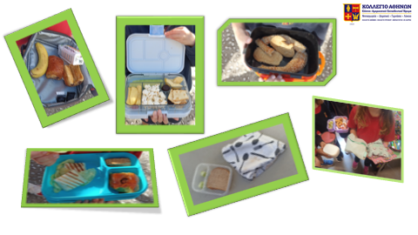
Mettiamo in pratica la teoria​
Per informare gli studenti riguardo alle alternative bio-based per imballare gli snack e ai sacchetti bio-based, affinché smettano di usare sacchetti di plastica​

Slide 9
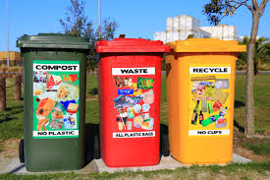
Mettiamo in pratica la teoria​
Il terzo gruppo ha informato gli studenti sui benefici del compostaggio nel giardino del compost che avevano a scuola e ha avviato una campagna.
Si sono vestiti da dèi e dee dell'antica Grecia e hanno usato il motto “Anche gli dèi compostano le loro bucce di frutta! E tu?”

Slide 10
Risorse educative​
https://www.ecoschools.global/seven-steps-methodology

Slide 11
Grazie!

